Slide 1
Особенности нутритивной поддержки в онкологии
Выполнил: Икрамов Артём

Slide 2
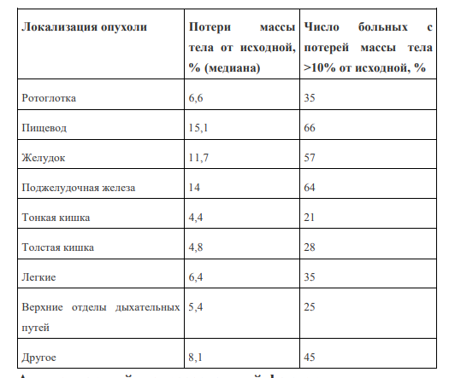
На сегодняшний день доказана взаимосвязь между недостаточностью нутритивного статуса и выживаемостью больных с лимфомами и солидными опухолями.
Установлено, что нутритивная недостаточность способствует снижению ответа на проводимую химиотерапию у больных с различными онкологическими заболеваниями.
По данным некоторых
исследований в нутритивной
поддержке нуждается 30-60%
пациентов перед
госпитализацией в
онкологический стационар.

Slide 3
Для чего нужна нутритивная поддержка?
существенно улучшает исходы лечения;
снижает частоту и тяжесть послеоперационных осложнений и летальность;
значительно сокращает сроки пребывания в стационаре и период реабилитации;
повышает качество жизни больных;
значительно уменьшает стоимость лечебно-диагностического процесса и расходы на дорогостоящие лекарства.

Slide 4
Причины похудания
алиментарный фактор
пониженный аппетит;
нарушение пищеварения и всасывания пищи;
стресс
повышенные потери жидкости в результате диареи или частичной кишечной непроходимости;
повышения метаболизма на фоне системной воспалительной реакции (гиперметаболизм);
снижение анаболических и повышение катаболических процессов в организме.

Slide 5
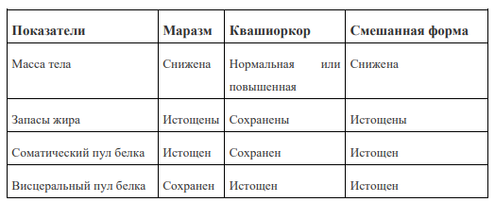
Формы недостаточности питания
Недостаточность питания у онкологических больных проявляется в виде двух клинических форм, получивших названия «маразм» и «квашиоркор».

Slide 6
Маразм
Форма недостаточности питания, приобретающая хроническое течение (типа маразма), обусловлена истощением и белковых, и жировых запасов. Она описывается как классическая форма истощения без явлений гиперкатаболизма и чаще наблюдается при недоедании, то есть имеет алиментарный характер. При НП типа «маразм» главным образом снижается уровень соматических белков. Длительное голодание приводит к образованию кетоновых тел, образующихся в процессе β токисления жирных кислот и необходимых для клеток головного мозга.

Slide 7
Квашиоркор
Другая форма НП, получившая название «квашиоркор», представляет собой острое белковое истощение с сохранением запасов жира, поэтому потеря белка не сопровождается существенной потерей массы тела. Истощение пула висцеральных белков сопровождается отеками, а также сухостью волос. У больных с синдромом квашиоркор после оперативных вмешательств процесс заживления раны протекает намного медленнее, и отмечается сниженная иммунологическая реактивность. Квашиоркор как стрессорная форма голодания сопровождается повышенной секрецией ряда катаболических гормонов - адреналина, глюкагона и кортикостероидов. Под влиянием указанных гормонов снижается толерантность к углеводам, усиливаются глюконеогенез и липолиз. Основной патологический признак острой формы истощения - потеря висцеральных белков,в первую очередь альбумина, а также белков с коротким периодом полужизни - преальбумина, трансферрина, транстиретина и ретинолсвязывающего белка.

Slide 8
Потеря белка
Согласно концепции метаболической конкуренции, клетки злокачественной опухоли клетки конкурируют с организмом хозяина за аминокислоты и выступают в роли «ловушки азота». Экспериментальная онкология подтвердила эти эффекты, однако онкологиклиницисты не придали ей особого значения, считая, что это возможно лишь при огромных по размеру новообразованиях. Тем не менее детские онкологи наблюдали злокачественные опухоли почек, составляющие по массе до 50% от массы тела ребенка, и отмечали в связи с этим случаи выраженной гипопротеинемии.
Кроме того, и у взрослых больных нередко наблюдаются случаи выраженной потери азота с мочой, достигающей 10 г/сут и более.

Slide 9
В формировании синдрома кахексии-анорексии большое значение придают некоторым катаболическим факторам, вырабатываемым самой опухолью, в частности, липид-мобилизирующему фактору, основное действие которого связано с усилением липолиза. Липидмобилизирующий фактор способствует потере жировой ткани, увеличению энергетических потребностей. Состояние гиперметаболизма расценивается как резкое увеличение энергетических потребностей и является одной из ведущих причин развития кахексии у онкологических больных.

Slide 10
В настоящее время установлена роль реакции острого воспалительного ответа в изменениях метаболизма, составляющих синдром гиперметаболизмагиперкатаболизма, являющийся проявлением системной реакции организма на опухолевый процесс. Она характеризуется резким увеличением потребности в энергии и пластическом материале и сопровождается изменениями метаболизма в виде снижения скорости окисления глюкозы с одновременным повышением окисления липидов. Это приводит к развитию патологической толерантности организма к питательным веществам. Недостаточность субстратов ведет к освобождению собственных резервов за счет деструкции тканей организма («аутоканнибализм»). В распаде белка участвуют практически все здоровые ткани, хотя вначале используются субстраты, имеющие второстепенное значение (мышцы, кожа), а при выраженном повреждении - иммунная система.

Slide 11
Роль системного воспалительного ответа
SIRS характеризуется выбросом в кровь медиаторов воспаления (цитокинов), инициирующих метаболическую дисфункцию, которая в условиях окислительного стресса способна реализоваться в развитии раннего синдрома полиорганной недостаточности (ранний СПОН).

Slide 12
Противовоспалительная компенсаторная реакция
В условиях достаточно компенсированной системы противовоспалительной защиты формируется CARS, способный нейтрализовать или временно сдерживать SIRS. В случае декомпенсации системы CARS, что реальнее в условиях недостаточной антиокислительной защиты организма и дефицита энергетического обеспечения, развивается тяжелая форма метаболической дисфункции.
Сходство онкологического процесса и острого воспалительного ответа на повреждение другой этиологии заключается в выбросе медиаторов воспаления, способных противодействовать разрушению пораженных тканей и микроорганизмов.
Если для большинства заболеваний инфекционного характера источниками выделения в кровь цитокинов является макрофаги и нейтрофилы, то при злокачественных опухолях выброс цитокинов осуществляется самими опухолевыми клетками.

Slide 13
Синдром кахексии анорексии
CACS считается ведущим в патогенезе нутритивной недостаточности у онкологических больных.
В среднем частота встречаемости синдрома CACS составляет около 60-80%:
при локализации опухоли в верхнем отделе ЖКТ - 80%,
при поражении легочной системы - 60%.
Чаще с развитием синдрома CACS ассоциируют развитие солидных опухолей. Являясь непосредственной причиной смерти не менее чем у 20% онкологических больных
Фактор некроза опухоли вызывал в эксперименте некроз опухоли, кахексию животного и в связи с этим был назван «кахектином». ФНО-α вносит вклад в развитие раковой кахексии и усиливает состояние гиперметаболизма, что клинически проявляется в повышении температуры тела, потребления кислорода и белкового обмена, увеличении липолиза. Интерлейкин-1 (ИЛ-1) вызывает лихорадку, анорексию, снижает потребление пищи. Интерлейкин-6 может воздействовать на печень в острой фазе ответа у онкологических больных. Интерферон у также способствует развитию кахексии.

Slide 14
Энергетический баланс
Энергетические потребности онкологического больного могут быть как повышенными, так нормальными или пониженными. Причина такой вариабельности заключается в различном гистологическом строении опухоли, стадии и распространенности болезни.
Так, например, при раке поджелудочной железы и легких потребности в энергии возрастают, а при раке пищевода и желудка, наоборот, уменьшаются. Тем не менее энергетические потребности онкологических больных чаще повышены. Метаболическая основа этого повышения недостаточно изучена, однако известно, что на величину энергетических потребностей оказывает влияние как физическая масса опухолевой ткани, так и скорость протекающих в ней метаболических процессов. Установлено, что у онкологического больного повышаются активность симпатической нервной системы и энергоемкость метаболических процессов, индуцированных опухолью: повышается глюконеогенез, ускоряется глюкозолактатные преобразования и синтез белка. Все эти процессы нуждаются в дополнительном количестве АТФ, способствуя повышению энергетического обмена веществ

Slide 15
Углеводы. Метаболизм углеводов характеризуется снижением толерантности к глюкозе, что отмечается у 40-60% онкологических больных. Опухоль непосредственно может вносить свой вклад в метаболизм углеводов. Существует мнение, что непропорциональные потребности опухоли в глюкозе выражаются в повышении обмена глюкозы и увеличении ее потребления опухолевой тканью.
Липиды. На ранних этапах вынужденного голодания метаболизм липидов не отличается от такового у обычного пациента. Однако при CACS под воздействием цитокинов и лимфоцитов отмечается ускорение мобилизации жира из жировых депо. Также имеется повышенное окисление жира, которое пропорционально стадии болезни и тяжести мальнутриции, и повышенная скорость удаления внутривенно введенных жировых эмульсий из крови
Белки. Изменения в метаболизме белка у онкологических больных проявляются в истощении запасов протеина, изменениях в печеночном и мышечном обмене белка, повышении глюконеогенеза из аминокислот и сопровождаются нарушением соотношения концентрации аминокислот в плазме крови
Дефицит витаминов и микроэлементов у онкологического больного может развиться вследствие алиментарной недостаточности, внешних потерь (например, при рвоте или диарее), а также как результат цитокин-индуцированного воспалительного ответа. Концентрация многих микроэлементов также понижена, что требует коррекции.

Slide 16
Местное влияние
Местное влияние опухоли на изменения нутритивного статуса особенно выражено при новообразованиях, локализующихся по ходу ЖКТ, включая губы, ротовую полость и глотку.
Большие проблемы для осуществления питания естественным путем возникают при раке дна полости рта, языка, ротоглотки, миндалин, мягкого нёба, верхней и нижней челюстей, гортаноглотки, гортани, пищевода, желудка, кишечника, печени и поджелудочной железы.
Вовлечение в опухолевый процесс глотки и пищевода вызывает дисфагию, тошноту, иногда рвоту, приводит к существенной потере веса даже при сохранении аппетита. Опухоль, вовлекающая в процесс ЖКТ, нередко приводит к механической обструкции, и в результате к нарушению абсорбции (мальабсорбции).

Slide 17
Нутритивная поддержка при хирургическом лечении
Нутритивную поддержку целесообразно начинать после госпитализации больного, основываясь главным образом на информации о состоянии питания, включающей темпы потери массы тела, нарушения аппетита, особенности восприятия больным пищи, а также с учетом клинических и лабораторных данных.
Оперативное вмешательство вызывает функциональную перестройку всех систем организма. Особенно это характерно для современной онкохирургии, где операции очень травматичны и приводят к значительному усилению катаболических процессов в послеоперационном периоде. Потери азота в раннем послеоперационном периоде очень высоки. Например, при операциях по поводу рака пищевода в сутки теряется до 25 г азота, при операциях по поводу новообразований толстой кишки - около 17 г/сут.
В связи с этим применение адекватной питательной поддержки рассматривается как обязательный компонент комплексной терапии в хирургической онкологии. Адекватное искусственное питание в послеоперационный период снижает количество инфекционных осложнений, уменьшает длительность пребывания в стационаре и снижает себестоимость лечения.
Важное значение имеет предоперационная нутритивная поддержка, позволяющая нивелировать проявления дефицита питания и тем самым создать необходимый запас прочности, позволяющий больному перенести предстоящее хирургическое вмешательство, особенно у больных с кахексией, даже в начальной ее стадии.

Slide 18
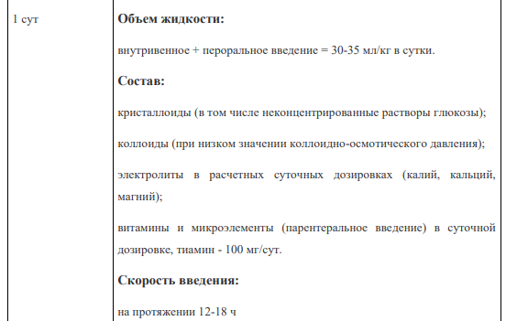

Slide 19
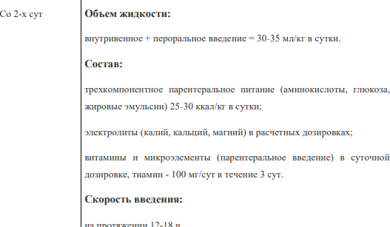

Slide 20
Нутритивная поддержка при нехирургическом лечении
Согласно данным проведенных исследований, применение адекватной нутритивной терапии способствует стабилизации массы тела, увеличению показателей общего белка, альбумина, а также увеличению показателей висцерального белкового пула у больных с распространенными формами колоректального рака и немелкоклеточного рака легких при проведении химиотерапии.
Для пациентов, получающих лучевую или химиотерапию, учитываются дополнительные факторы:
• рост, вес и темпы потери массы тела;
• расположение первичной опухоли и метастазов;
• общее состояние;
• наличие отеков;
• физическая активность;
• характер проводимого лечения и его побочные явления - тошнота, рвота, запор, диарея;
• влияние опухоли на функцию органов пищеварения;
• режим питания и аппетит;
• лабораторные показатели.

Slide 21
Скрининг и мониторинг недостаточности питания должны проводиться на протяжении всего времени лечения онкологического больного. С этой целью можно использовать индекс нарушения питания по Buzby G.P. (ИНР), который рассчитывается по формуле:
При значениях ИНР:
• ИНР > 97,5 - нутритивной недостаточности нет;
• ИНР от 83,5 до 97,5 - имеется средняя степень недостаточности питания;
• ИНР 83,5 и менее - имеется тяжелая степень недостаточности питания

Slide 22
Осложнения
Особую сложность в лечении представляют мукозиты, появляющиеся язвенные дефекты на слизистой оболочке на всем протяжении ЖКТ, сопровождающиеся болевым синдромом.
Риск развития стоматита и присоединения вторичной инфекции значительно возрастает при несоблюдении гигиены полости рта, наличия кариеса, гингивита, некачественных зубных протезов
Наиболее приемлемый вид питательной поддержки в этих случаях - жидкое дополнительное пероральное питание, причем желательно, чтобы больной выпивал не менее 500 мл напитка в сут в стандартном или двойном разведении, дробно, порциями по 50-60 мл/ч. Используются стандартные смеси, полуэлементные или смеси с добавлением растворимой клетчатки.
При поражении слизистой оболочки кишечника наиболее часто возникают мукозиты с развитиемсекреторной диареи. Механизм развития секреторной диареи связан с увеличением секреции жидкости в просвет кишечника и замедлением ее реабсорбции.
Важно провести дифференциальную диагностику диареи. В том случае, если имеется секреторная или антибиотик-ассоциированная диарея, исключен инфекционный характер болезни, то необходимо назначить пациенту лоперамид в дозе 4 мг каждые 6 ч до прекращения жидкого стула, и, если терапия неэффективна, используется октреотид в стандартных дозировках (подкожно по 100 мкг 3 раза в сут). Параллельно проводится заместительная инфузионная терапия, а при необходимости ПП, показания и режимы которого стандартные.

Slide 23
Нутритивная поддержка при проведении лучевой терапии
Около 90% больных, находящихся на облучении по поводу опухолей головы, шеи, грудной клетки, брюшной полости и органов малого таза, теряют в весе, если не проводится дополнительное искусственное питание.
Патофизиология недостаточности питания при облучении имеет две причины. С одной стороны, при попадании в зону облучения верхних отделов ЖКТ (ротоглотки и пищевода) возникает дисфагия. С другой стороны, при облучении органов брюшной полости и органов малого таза развивается поражение слизистой кишечника - так называемый постлучевой энтерит.
Предрасполагающие факторы развития побочных эффектов радиотерапии - предшествовавшее оперативное вмешательства.
Другое осложнение, возникающее при облучении верхних отделов ЖКТ, - нарушение саливации, появляющееся в первые 3-4 сут после начала терапии, провоцирующее рвоту, дисфагию и обострение кариеса.
При развитии поражения органов ЖКТ необходимо оценить тяжесть нутритивной недостаточности и при необходимости назначить искусственное питание. Приоритетно ЭП, проводить его предпочтительнее полуэлементными смесями в стандартных дозировках. При невозможности проведения адекватного ЭП больной переводится на ПП.

Slide 24
Спасибо за внимание!

